Slide 1
Prog. Orientada a Objetos
Interfaces + abstract

Slide 2
Agenda
Importancia del planteo de la solución
Concepto de interfaces
Ejemplo de la interfaz Auto
Restricciones de las Interfaces
Concepto de clase abstracta
Recomendaciones
Ejercicios

Slide 3
Importancia de plantear la Solución
Una de las ideas centrales de POO es querer que una clase haga algo sin que me importe la forma en que lo hace
Recordar la forma original de plantear una clase
Variables internas
Métodos
Es posible hacer un planteo de esta manera en TypeScript sin definir la implementación
De esta manera podemos crear una clase teniendo mucho más presente el planteo de lo que debería hacer

Slide 4
Concepto de Interfaces
En TypeScript se pueden plantear los métodos que una clase debe tener
Estos “planteos” se llaman interfaces
Una clase puede heredar de otra clase
Una clase también puede implementar una interfaz
Las interfaces pueden verse como “contratos” que las clases deben cumplir
En caso de no cumplirlo → tsc no compila
Los métodos que define la interfaz, deben ser implementados en la clase

Slide 5
Ejemplo de la Interfaz Auto (1)
interface Auto {
acelerar(): void;
getVelocidadActual(): number;
}
Solamente definimos los métodos, no los implementamos
Tampoco se pueden definir los modificadores de acceso
En caso de ponerlos → tsc se queja

Slide 6
Ejemplo de la Interfaz Auto (2)
interface Auto {
acelerar(): void;
getVelocidadActual(): number;
}
class AutoCarreras implements Auto {
private velocidadActual: number;
public constructor() {
this.velocidadActual = 0;
}
public acelerar(): void {
this.velocidadActual += 50;
}
public getVelocidadActual(): number {
return this.velocidadActual;
}
}
La clase AutoCarreras implementa los métodos de la interfaz Auto
Se pueden agregar más variables/métodos siempre y cuando se respete el “contrato”

Slide 7
Restricciones de las Interfaces
No permite implementar los métodos → definición de interfaz
No permite modificadores de acceso, todo lo que se plantee es public
Esto responde a la idea de conocer desde afuera qué es lo que hacen las clases → no tiene sentido que se puedan definir cosas privadas
Si bien las interfaces permiten definir variables, no es recomendables porque quedan públicas
Se rompe la abstracción!

Slide 8

Interfaces - Demostración de Vivo
Definir la interfaz Auto
Implementar la clase AutoCarrera
Implementar la clase AutoFamiliar
Forzar algunos errores típicos

Slide 9
Interfaces Ejercicio
Al ejercicio realizado en clase implementar la clase Motocicleta.
¿Se puede utilizar Composición?
¿Cómo lo harían? Por ejemplo con la clase Rueda.

Slide 10
Clases Abstractas
Existe un “punto intermedio” entre las clases y las interfaces
Ni todo definido (interfaces), ni todo implementado (clases)
Las clases abstractas son clases normales, pero que permiten tener métodos sin implementar
La contra que tienen, es que no se pueden instanciar → o sea no se pueden usar
Tiene que haber otra clase que las extienda e implemente el método que les falta implementar
Una clase no se puede usar si no tiene todos sus métodos implementados

Slide 11
Clases Abstractas - Ejemplo (1)
abstract class AutoCiudad {
protected velocidadActual: number;
private estaPrendido: boolean;
public constructor() {
this.velocidadActual = 0;
this.estaPrendido = false;
}
abstract acelerar(): void;
public prender(): void {
this.estaPrendido = true;
}
public apagar(): void {
this.estaPrendido = false;
}
}
class AutoCiudadChico extends AutoCiudad {
public acelerar(): void {
this.velocidadActual += 10;
}
}
Una clase abstracta tiene mínimo un método abstracto

Slide 12
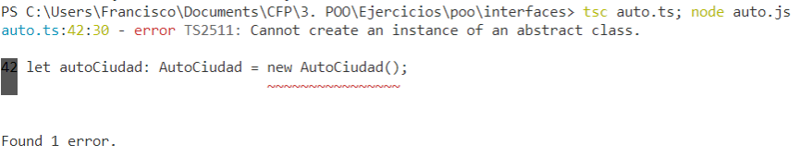
Clases Abstractas - Ejemplo (2)
abstract class AutoCiudad {
protected velocidadActual: number;
private estaPrendido: boolean;
public constructor() {
this.velocidadActual = 0;
this.estaPrendido = false;
}
abstract acelerar(): void;
...
}
let autoCiudad: AutoCiudad = new AutoCiudad();

Slide 13
Clases Abstractas - Demo en Vivo
Implementación del ejemplo anterior
Forzar algún error

Slide 14
Clases Abstractas ejercicio
Diagramar el ejemplo realizado anteriormente en clase.

Slide 15
Interfaz vs. Clase Abstracta
Se usa interfaz cuando queremos mostrar solamente la funcionalidad de una determinada clase, o un conjunto de clases
Las clases abstractas se usan cuando queremos abstraer más cosas → variables, métodos privados, etc.
El uso de interfaz es una buena práctica para plantear y mostrar fácilmente la funcionalidad que ofrecen las clases que implementen dicha interfaz → es muy recomendable usarlas
En ambos casos no se pueden instanciar.
Dependen de una clase para instanciarse.
La interfaz se implementa (implements)
La clase abstracta se extiende (extends)

Slide 16
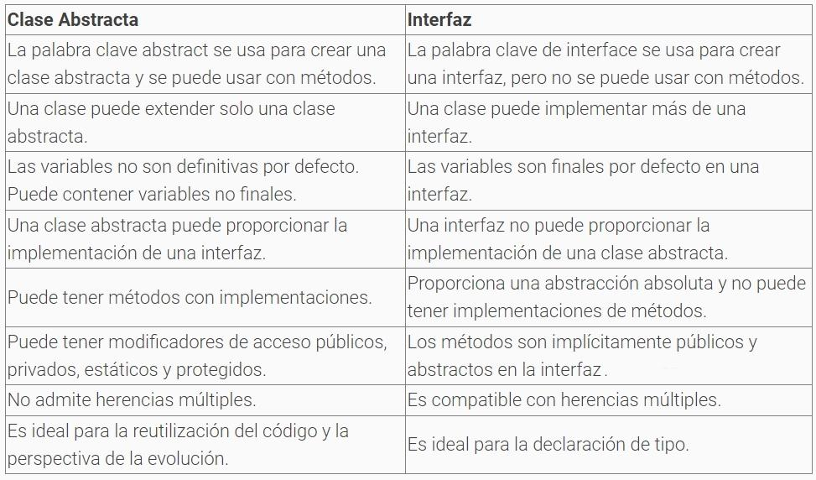
Interfaz vs. Clase Abstracta

Slide 17
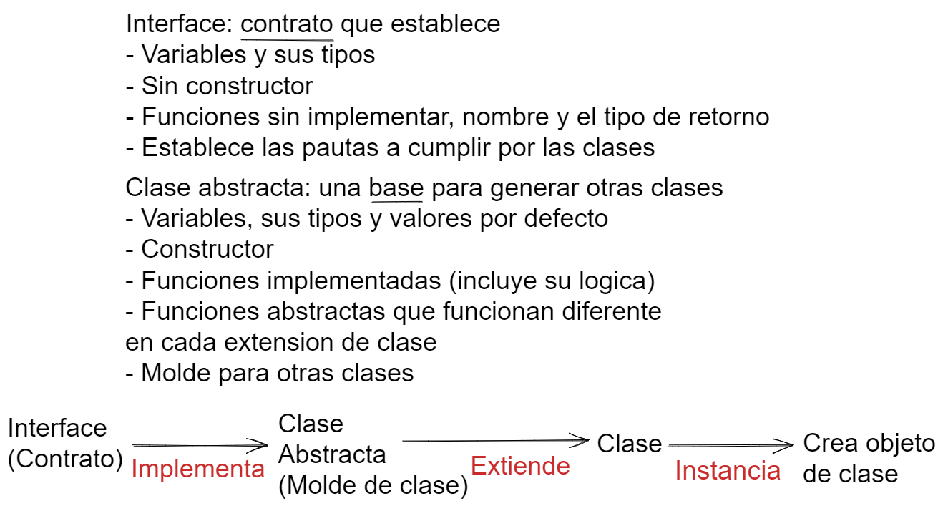

Slide 18
Recomendaciones
Muy importante el uso de la interfaz → ayuda a plantear lo que queremos hacer
El uso de clase abstracta es útil cuando tenemos clases con las mismas variables, y queremos abstraerlas.
Y los métodos que no podamos abstraer, ponerlos como abstractos en la superclase
Tener paciencia con los conceptos, no son fáciles
Se van madurando de a poco
Tener cuidado con las interfaces, TypeScript permite definir variables, pero todo es público en una interfaz
Por lo tanto cuando una clase la implemente, va a tener una variable interna pública → Evitarlo!

Slide 19
Prog. Orientada a Objetos
Ejercicios

Slide 20
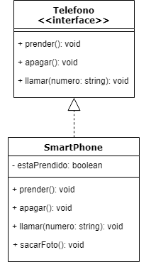
Ejercicios - En Clase (1)
Ejercicio 1
Iniciar proyecto NPM
Implementar el siguiente diagrama de clases
Subir a GitHub y avisar por Slack
Cuando una clase implementa una interfaz, en el diagrama se denota con una flecha parecida a la de herencia, pero con línea punteada

Slide 21
Ejercicios - En Clase (2)
Ejercicio 2
Iniciar proyecto NPM
Implementar las siguientes clases con las variables y métodos que crea necesarios:
AutoCiudad
AutoDeportivo
Camioneta
Abstraer elementos en común entre dichas clases → pasarlos a una clase abstracta, y que las tres clases extiendan de ella

